Slide 1
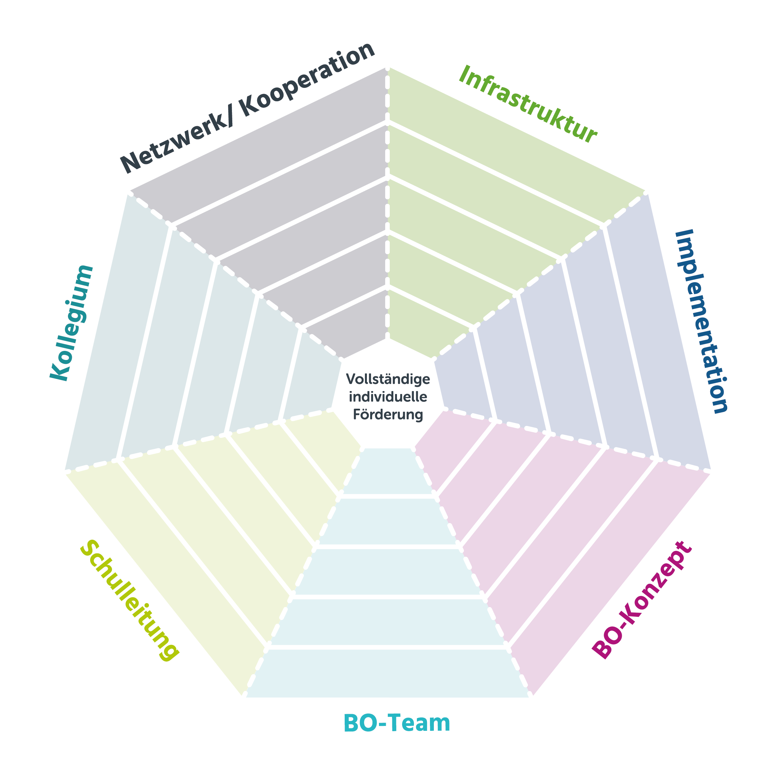
HINTERGRUND PROJEKT ERGEBNISSE DISKUSSION
Forschungshintergrund Klein et al., 2024
Empirische Fundierung und theoretisch-konzeptionelle Modellierung
  Annahmen
  Die Bereiche und Rollen sind in ihrer Funktion unabdinglich miteinander verzahnt
  Sie bedingen ihre jeweilige Entwicklung gegenseitig
  Funktionsweise und Ziel
  die Zusammenhänge zwischen den Bereichen verdeutlichen
  die Entwicklungsstufen dieser Bereiche definieren, um einen schulischen Status quo aufzeigen
  Unterstützung der Schulen - unabhängig ihres Status Quo und Profil - bei der Bewältigung von Entwicklungsschritten
Netzwerk/Kooperation
Kollegium
Schulleitung
BO- Team
BO-Konzept
Implementation
Infrastruktur
Driesel-Lange, Klein, Weyland, Richter & Nienkötter I WinBO 2024 I 23.09.2024

Slide 2
HINTERGRUND PROJEKT ERGEBNISSE DISKUSSION
Forschungshintergrund Klein et al., 2024
Empirische Fundierung und theoretisch-konzeptionelle Modellierung
Netzwerk/Kooperation
Network/Cooperation
Kollegium
Staff/Colleagues
Schulleitung
School management
BO- Team
CG-Team
BO-Konzept
CG-Concept
Implementation
Implementation
Infrastruktur
Infrastructure
Driesel-Lange, Klein, Weyland, Richter & Nienkötter I WinBO 2024 I 23.09.2024

Slide 3



HINTERGRUND PROJEKT ERGEBNISSE DISKUSSION
Forschungshintergrund Klein et al., 2024
Empirische Fundierung und theoretisch-konzeptionelle Modellierung
Weiterentwicklung einzelner Bereiche fördern
Workshops
Tools
Maßnahmen
Evaluationstools
für Schulen
Bestimmung des Status quos
Festsetzung des gemeinsamen Entwicklungsziels
Identifizierung neuralgischer Knoten
Konzentration auf einzelne Bereiche
Nächste Zustands-ebene
Driesel-Lange, Klein, Weyland, Richter & Nienkötter I WinBO 2024 I 23.09.2024

Slide 4
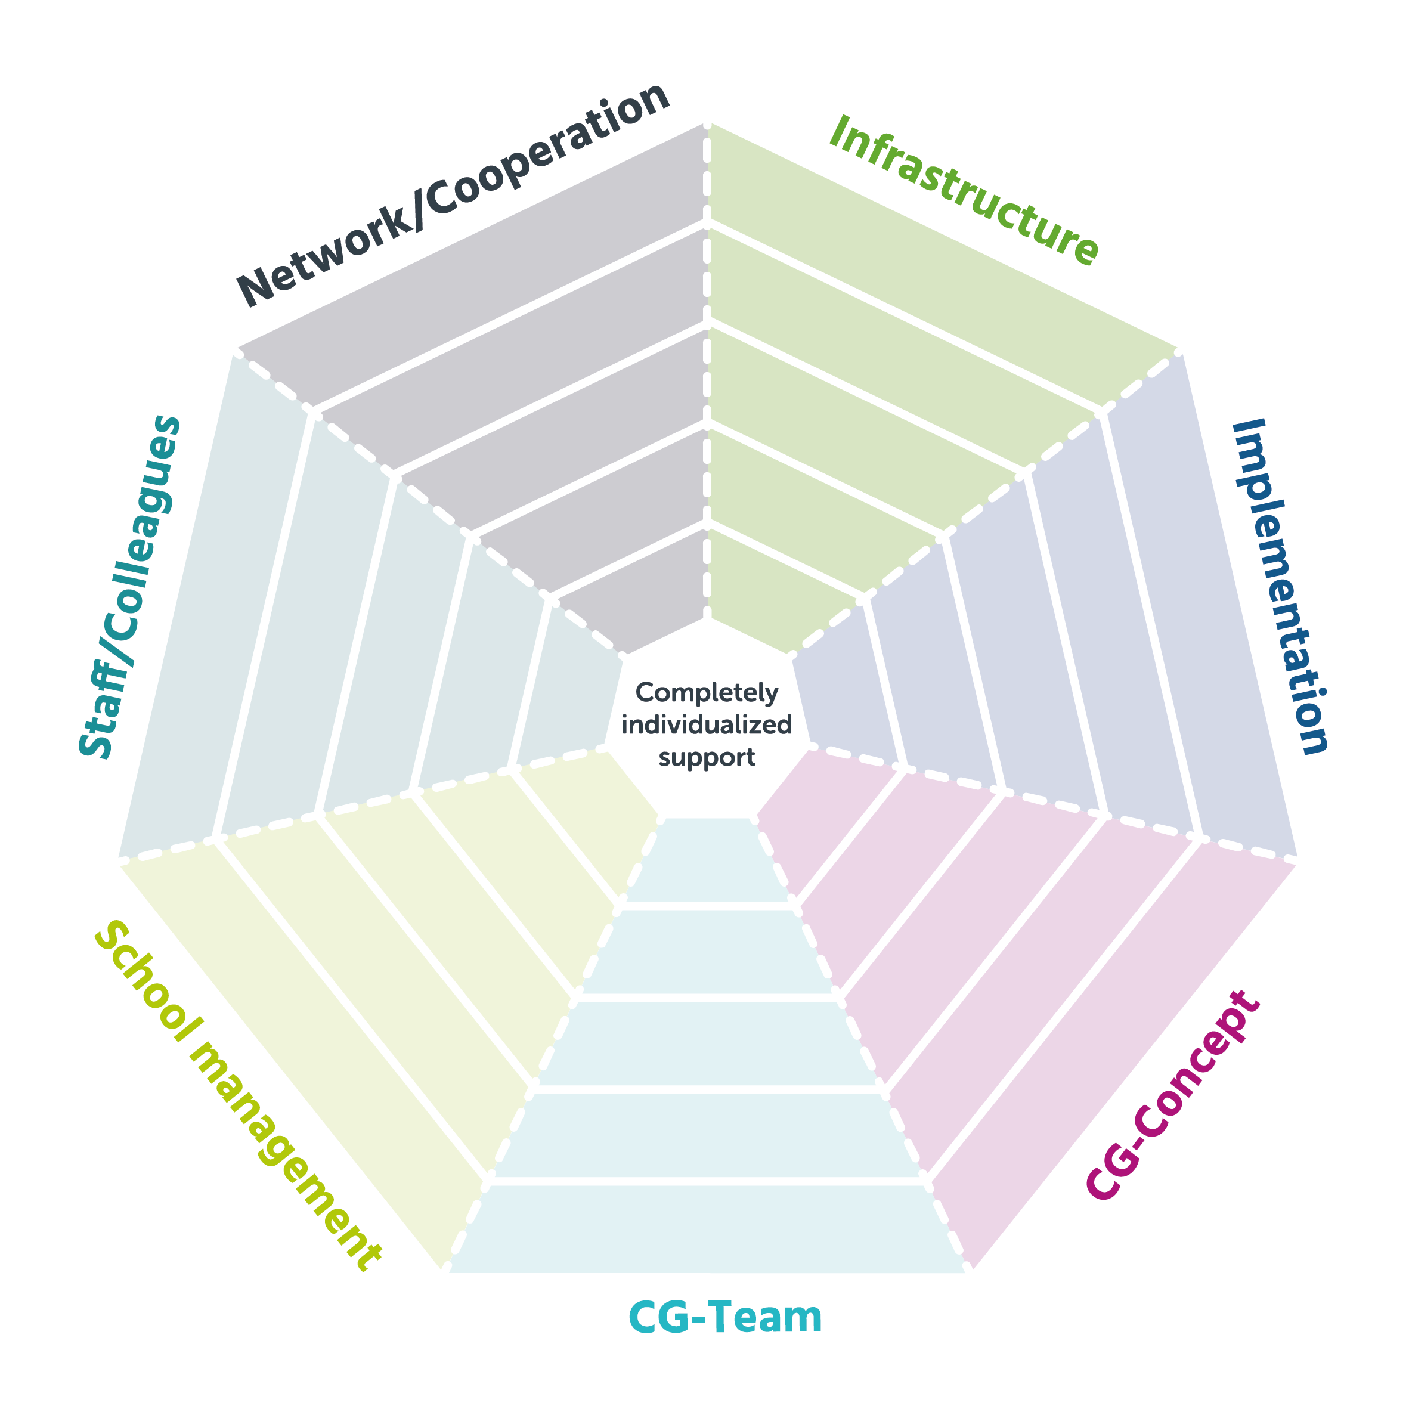
Research background Klein et al., 2024
Empirical foundation and theoretical-conceptual modeling
  Assumptions
  Areas and roles are inextricably linked in their function
  Mutually dependent on their respective development
  Functioning and objective
  To clarify the connections between the areas
  Define the development stages of these areas in order to show a school status quo
  Support schools - regardless of their status quo and profile - in taking development steps
Network/Cooperation
Staff/Colleagues
School management
CG-Team
CG-Concept
Implementation
Infrastructure
Workshop 1
Notes:
Here you can see the model, all areas are united around the general pedagogical goal of supporting students individually, or as individually as possible. Each area defines its own requirements in order to achieve this goal. Furthermore, we assume that the areas are interrelated in their tasks and need each other for their own development.
One might ask why such a complex model was chosen. The aim was to present all the relevant areas in the context of school-based careers guidance and to illustrate the links between them. This allows schools to be classified into the seven areas of the model and thus to define their own status quo. In this way, schools can be supported in mastering the development steps.

Slide 5
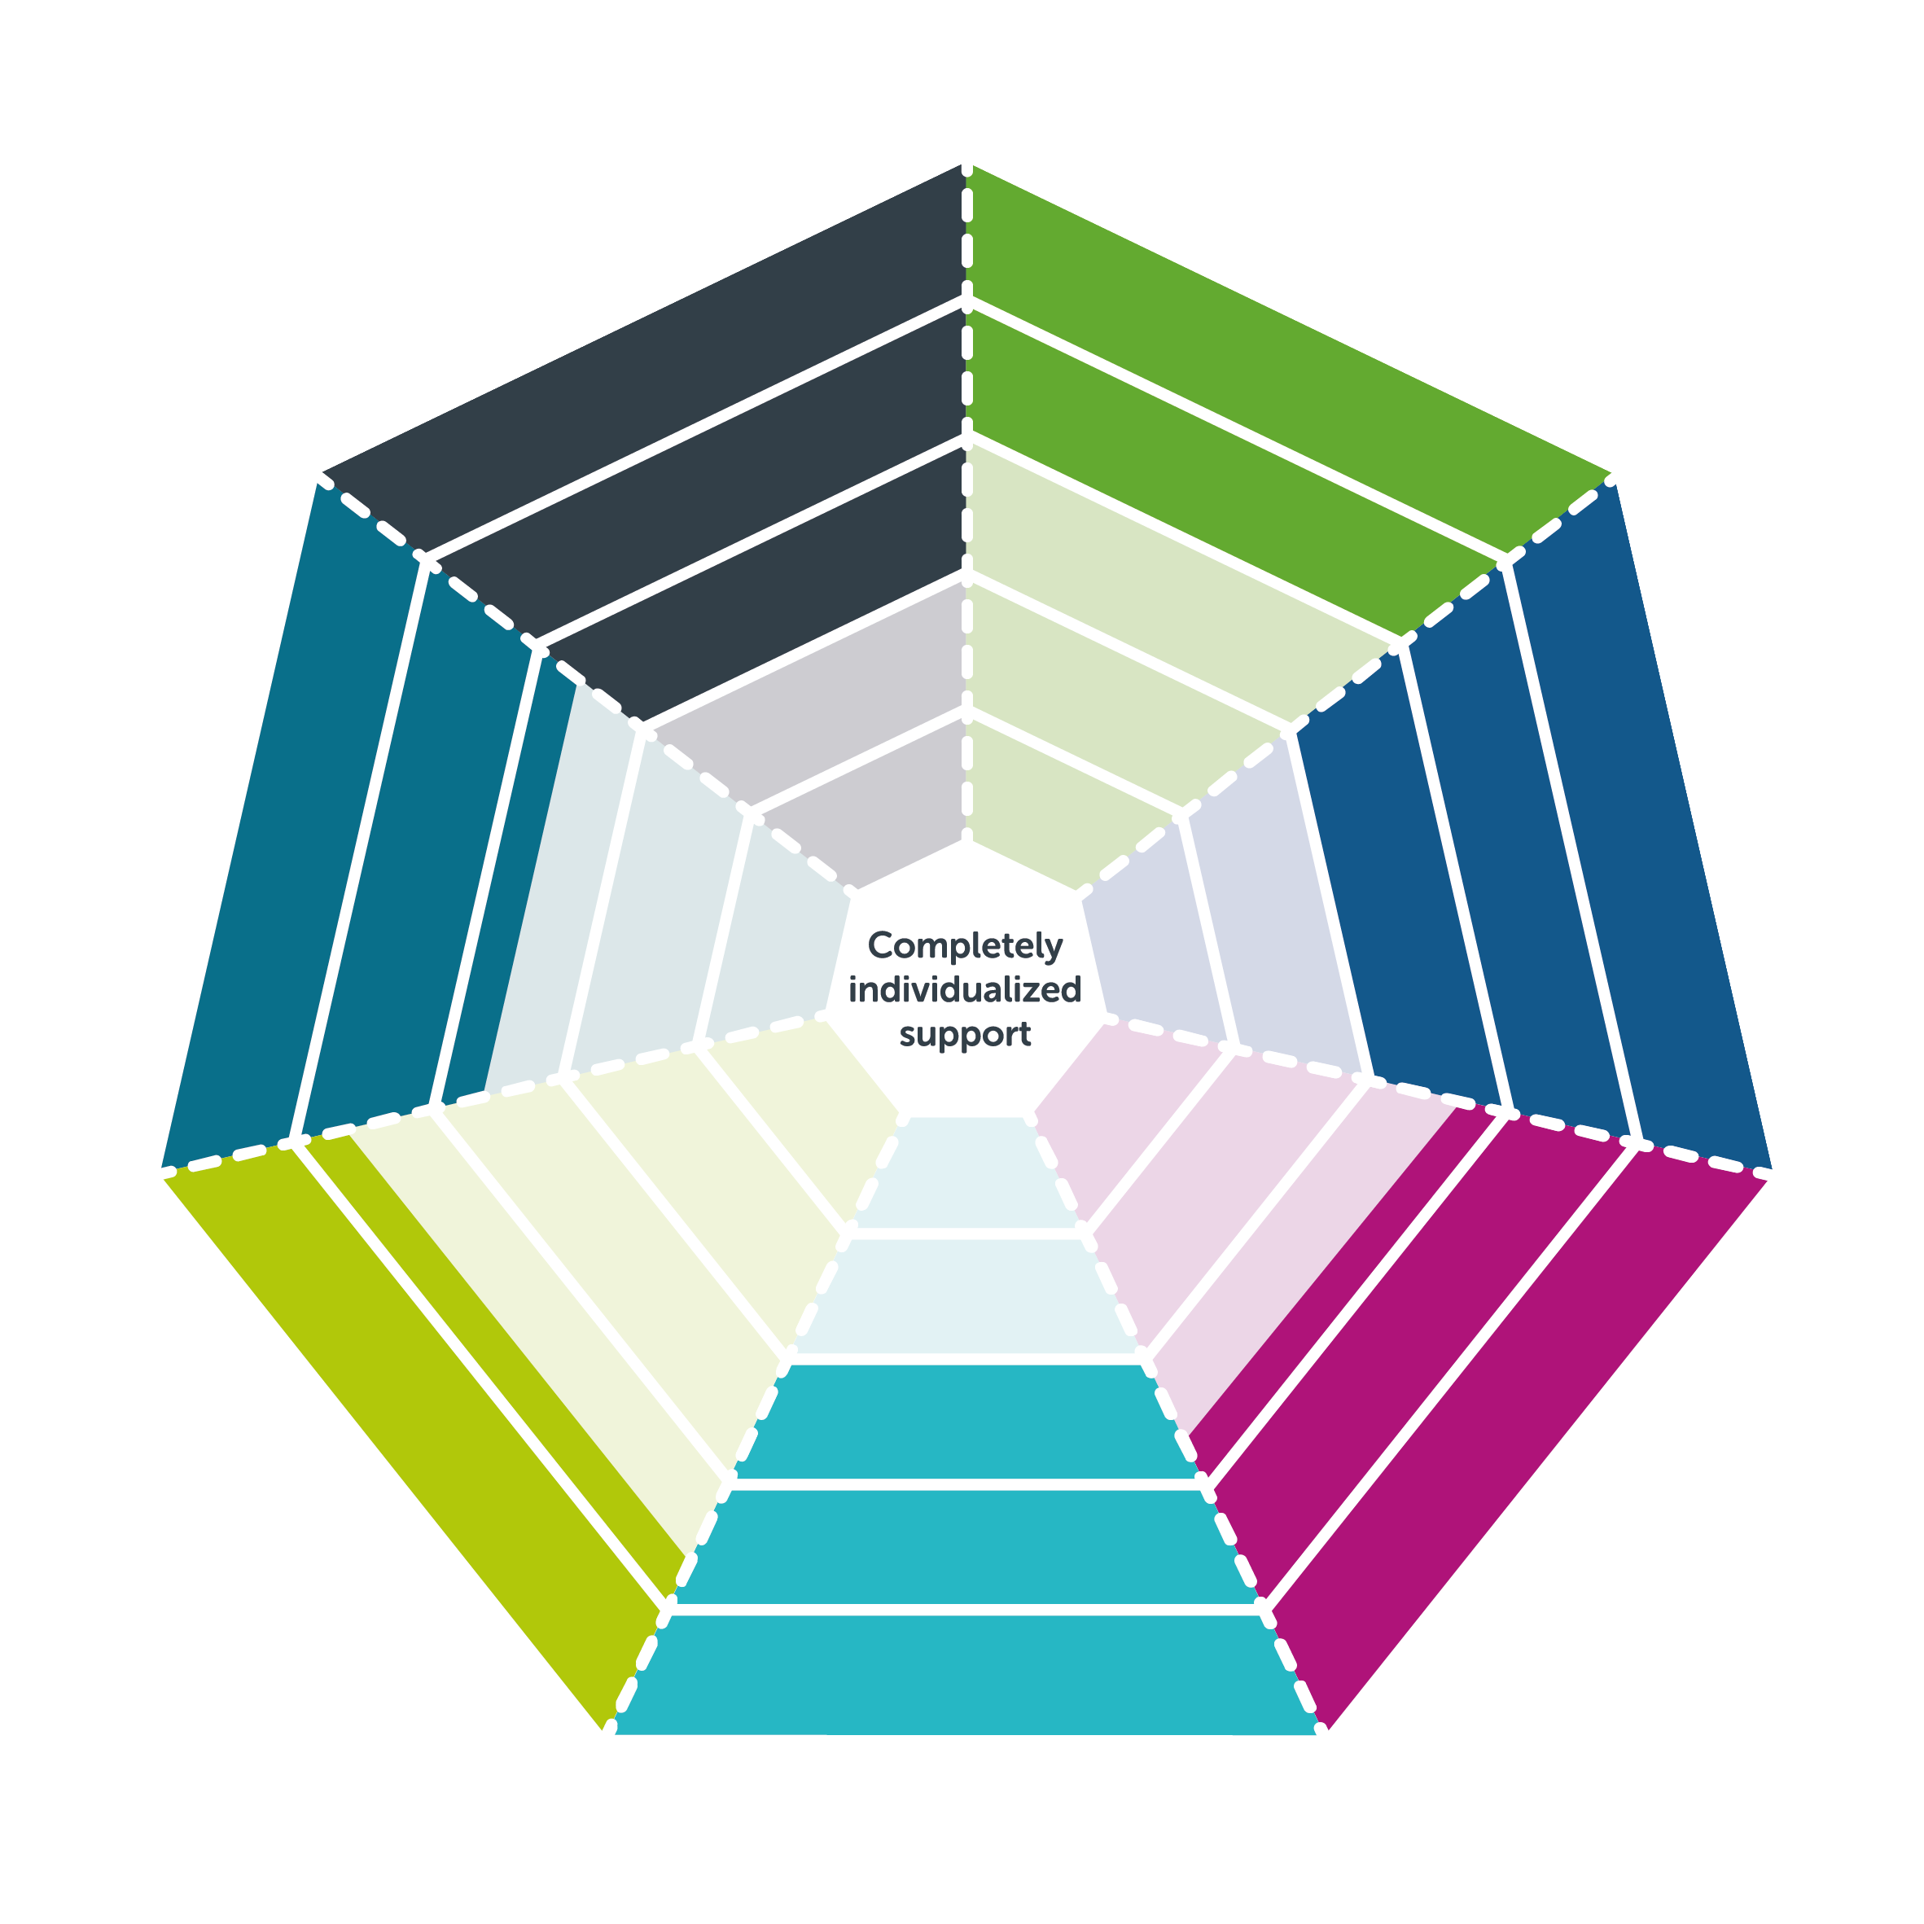
HINTERGRUND PROJEKT ERGEBNISSE DISKUSSION
Research background Klein et al., 2024
Empirical foundation and theoretical-conceptual modeling
Encourage further development of specific areas
Workshops
Tools
Actions
Evaluation tool for schools
Determination of the
status quo
Defining
the mutual development goal
Identification critical spot
Focusing on specific areas
Next state level
Driesel-Lange, Klein, Weyland, Richter & Nienkötter I WinBO 2024 I 23.09.2024

